Slide 1
Реализация проектов инициативного бюджетирования в Пермском крае
ПРОЕКТ
Министерство территориального развития Пермского края
2016

Slide 2
Идеология мероприятия “Предоставление субсидий на софинансирование проектов инициативного бюджетирования”
Цель
активизация участия жителей в определении приоритетов расходования средств местных бюджетов и поддержка инициатив жителей в решении вопросов местного значения
Задачи
повышение эффективности бюджетных расходов;
повышение открытости деятельности органов местного самоуправления;
развитие взаимодействия органов местного самоуправления и населения муниципальных образований Пермского края
Срок реализации проекта
12 месяцев
2017 | 2018 | 2019
91 351,8 | 97 130,0 | 101 576,4
Объем средств
0,1 % от налоговых и неналоговых доходов,
предусмотренных в бюджете Пермского края
(тыс.руб.)
Объем расходов на оплату работы по проведению экспертиз и привлечению специалистов
6% от объема средств на реализацию
проектов инициативного бюджетирования;
(тыс.руб.)
2017 | 2018 | 2019
5 481,1 | 5 827,8 | 6 094,58
Участники проекта
муниципальные образования (МО) Пермского края: муниципальный район, городской округ, городское/ сельское поселение;
жители, индивидуальные предприниматели, юридические лица, общественные организации, осуществляющие свою деятельность на территории МО
Сфера реализации
вопросы местного значения (согласно ФЗ №131)
Количество поданных заявок
не более 4-х заявок от каждого муниципального образования

Slide 3
Порядок реализации проекта в 2017 году
МинТер: объявляет начало проведения конкурса Февраль 2017
Издается постановление «О победителях конкурса»
Май 2017
МинТер с победителями подписывает Соглашение
Май 2017
МинТер: перечисляет субсидию победителям Июнь 2017
МО: Закупки (отбор подрядчиков на выполнение работ)
Администрация МО проводит конкурсный отбор проектов на своей территории (муниципальная комиссия) Апрель 2017
МинТер: проводит конкурсный отбор заявок, поступивших от МО (краевая комиссия) Май 2017
МО: Реализация проектов
Срок реализации проекта : 12 месяцев
12 месяцев с момента подписания Соглашения

Slide 4
Предоставление субсидии
Цель субсидии
Проект ИБ
Проект, подготовленный инициативной группой и оформленный в соответствии с требованиями Закона «О реализации проектов ИБ в Пермском крае» и нормативных правовых актов Правительства Пермского края;
Получатель субсидии
Реализация проектов ИБ, отобранных по результатам конкурсного отбора проектов ИБ на краевом уровне, на основании постановления Правительства Пермского края;
Условия софинансирования
не более 50 % от стоимости проекта - софинансирование из краевого бюджета, не менее 50 % стоимости проекта- средства местного бюджета;
Не более 90 % от стоимости проекта - софинансирование из краевого бюджета, не менее 10 % стоимости проекта – средства местного бюджета; Для муниципальных образований, получающих дотации из бюджета Пермского края:
Средства местного бюджета
Включают средства бюджета муниципального образования, населения муниципального образования, индивидуальных предпринимателей и юридических лиц, общественных организаций, за исключением средств предприятий и организаций муниципальной формы собственности.
Муниципальное образование: городской округ, муниципальный район, городское/сельское поселение;

Slide 5
Методика распределения средств на 2017 год
Объем средств: 85 870,69 тыс.руб.
Городские поселения
не более 4-х заявок (проектов);
Максимальная сумма софинансирования из бюджета Пермского края не более 2,0 млн. руб. на все 4 заявки (проекта).
Сельские поселения
С численностью до 1000 человек
С численностью от 1000 до
2 000 человек
С численностью от 2 000 до 5000 человек
С численностью свыше 5000 человек
Муниципальные районы
не более 4-х заявок (проектов);
Максимальная сумма софинансирования из бюджета Пермского края не более 4,0 млн. руб. на все 4 заявки (проекта).
Городские округа

Slide 6
Оценка проекта. Социально-экономический эффект
№ п/п | Наименование критерия
1 | Освещение информации о проекте в СМИ и/или размещение полиграфической продукции: листовки, объявления: приглашение к участию местных жителей (до собрания граждан) СМИ: местное телевидение, интернет, периодические издания (да/нет)
2 | Проведение мероприятий, посвященных предварительному обсуждению проекта (опросные листы, анкеты, предварительные собрания, подомовой обход, в группе в соц.сетях и тд) (да/нет)
3 | Степень участия населения в определении проблемы, заявленной в проекте (%-ое соотношение кол-ва подписей в поддержку проекта к кол-ву зарегистрированных граждан в МО в кот-м реализуется проект) (опросные листы, анкеты и тд) (%)
4 | Наличие видео и/или аудиозаписи с собрания жителей на котором решается вопрос по участию в проекте (да/нет)
5 | Уровень финансирования проекта за счет бюджета муниципального образования Пермского края (%)
6 | Уровень финансирования проекта за счет средств физических лиц (населения) в денежной форме (%)
7 | Уровень финансирования проекта за счет поступлений от юрид.лиц, индив.предпринимателей в денежной форме, за исключением поступлений от предприятий и организаций муниц.формы собственности, (%)
8 | Проект предусматривает мероприятия, связанные с обустройством территории населенного пункта.
9 | Удельный вес населения, получающих выгоду от реализации проекта (прямых благополучателей) (%)
10 | «Срок жизни» результатов проекта (до года, от 1 до 5 лет, свыше 5 лет)
11 | Участие населения (неоплачиваемый труд, материалы и др) в реализации проекта (да/нет)
12 | По итогам реализации проекта предусмотрено мероприятие: Торжественное открытие с установлением таблички и освещением в СМИ. (Информация на табличке: проект инициативного бюджетирования, название проекта, год) (да/нет)
13 | Проектом предусмотрено дальнейшее его содержание (да/нет)
14 | Качественное значение реализации проекта (направленность на достижение конкретной цели, актуальность (острота) проблемы, оригинальность, территориальность, комплексность)
15 | Реализация проекта в монопрофильном муниципальном образовании (моногорода) (да/нет)

Slide 7
Особенности реализации мероприятия “Предоставление субсидий на софинансирование проектов инициативного бюджетирования”
Субсидии предоставляются Муниципальным образованиям на реализацию проектов, направленных на решение вопросов местного значения.
Проект не должен быть направлен на капитальное строительство, строительство, реконструкцию и капитальный ремонт объектов подлежащих проверке достоверности определения сметной стоимости в краевом государственном автономном учреждение «Управление государственной экспертизы Пермского края».
!!! Если проект направлен на обустройство источников не централизованного водоснабжения (родник, ключ, скважина, колодец), то дополнительно прилагается документ, подтверждающий качество воды.
Обязательно прилагаются:
документы, удостоверяющие право муниципальной собственности на имущество, объект(ы) (в том числе земельные участки), на которых будут проводиться работы в рамках проекта или документы, подтверждающие оформление в муниципальную собственность результатов проекта в течение 6 месяцев;

Slide 8
Этапы реализации проектов инициативного бюджетирования (ИБ) в Пермском крае
Информация по ИБ Вы можете получить на сайте Министерства территориального развития Пермского края: http://minter.permkrai.ru/activities/initsiativnoe-byudzhetirovanie/

Slide 9
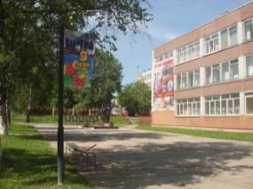
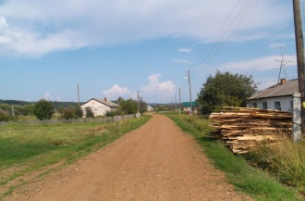
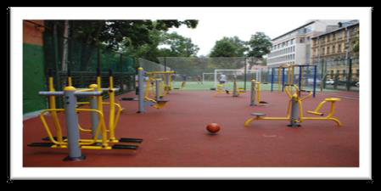
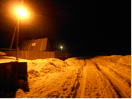
Благодарю за внимание!

